Slide 1
الأيدلوجية الصهيونية

Slide 2
الأسس الفكرية للصهيونية
فكرة الإنسان الطبيعي: الدعوة الصهيونية للعودة إلى صهيون (فلسطين) هي عودة للطبيعة.
فكر فريدريك نيتشة القائم على الإيمان بالإنسان الأعلى (السوبرمان) الذي يجسد القوة؛ ولا شأن له بالخير أو الشر، آحاد هعام كتب في مقالة "إعادة تقييم القيم": اليهود ليسوا مجرد أمّة بل هم سوبر أمّة أو الأمة العليا.

Slide 3
الأسس الفكرية للصهيونية ... يتبع
فكر تشارلز داروين (الفكر الدارويني) القائم على النظر للواقع باعتباره صراع لا يهدأ؛ صراع الجميع ضد الجميع البقاء فيه للأقوى ومن ثم تمّ تبرير الاستعمار باسم البقاء للأقوى.
ظهور النظريات العنصرية التي تفترض أن هنالك تفاوت عرقي وبيولوجي وحضاري بين الأجناس وضرورة إخضاع الشعوب الأدنى.

Slide 4
الأسس الفكرية للصهيونية ... يتبع
فكرة الشعب العضوي التي ظهرت بعد انتشار العلمانية وظهور الفكر القومي العلماني؛ بحيث أصبح ما يميز أي شعب عن آخر سماته العرقية أو الاثنية
تأثرت الصهيونية بالفكر الاشتراكي القومي الذي يرى بأنّ الأمّة عبارة عن وحدة عضوية تاريخية ثقافية يشكل فيها الفرد جزءاً عضوياً هو الآخر؛ فمن حيث المبدأ الجماعة سابقة للفرد من ناحية الأخلاقية

Slide 5
الصهيونية كمشروع انقلابي
عارض بعض اليهود الصهيونية للأسباب التالية:
تأثيرها على موقعهم الاجتماعي والسياسي.
تزيد من مظاهر اللاسامية
طرحها مفاهيم جديدة من أهمها: اليهودية قومية وليست دين فقط +باستطاعة المرء أن يكون ملحداً وفي نفس الوقت يهودي جيد.

Slide 6
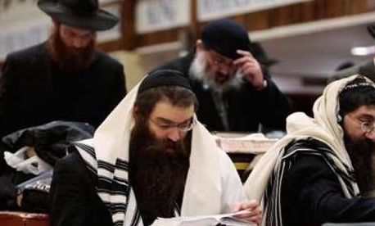
كردة فعل أنشأت اليهودية الأرثوذكسية (الحاخامية) حركة "أغودات يسرائيل" في ألمانيا، الحركات الدينية آمنت بفكرة الخلاص "المسيح المنتظر" وأنّ دور اليهودي هو العبادة.
في شرق أوروبا حصل تعايش بين الديني والقومي نتج عنه حركة "أحباء صهيون".
معظم قادة الصهيونية ومفكريها علمانيين، يعتبرون أنفسهم أصحاب فكر حداثي ثوري.
العلاقة بين الصهيونية والدين معقدة ومركبة، لم تستطع الصهيونية أن تعرّف وتبني نفسها بعيداً عن المنظومة الدينية اللغوية الرمزية

Slide 7
توجد عدة اتجاهات ومدارس داخل الحركة الصهيونية تختلف فيما بينها على عدة أمور وعلى رأسها المحتوى الاجتماعي؛ لكنها في نهاية المطاف تنطلق من نسق أيدلوجي واحد قائم على إقامة دولة لليهود "إسرائيل" على أرض الميعاد،

Slide 8
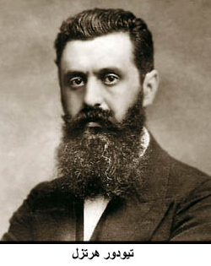
هنالك أربع مدارس أساسية في الحركة الصهيونية تتفرع عنها عدة اتجاهات
أولا: الصهيونية السياسية التي تزعمها مؤسس الصهيونية ثيودور هرتزل (Theodor Herzl)؛ والتي عملت على تحويل "المشكلة اليهودية" لمشكلة سياسية دولية لا يمكن حلها إلا بهجرة اليهود وإقامة دولة لهم، تفرع عن الصهيونية السياسية الصهيونية التصحيحية (التنقيحية) بقيادة فلاديمير جابوتنسكي (Vladimir Jabotinsky)
التي تغلب الجانب القومي على الجانب الديني؛ وتتبنى العنف كوسيلة للتعامل مع الفلسطينيين وهي ذات توجهات ليبرالية رأسمالية، ويعتبر حزب الليكود اليميني امتداد لهذه المدرسة،

Slide 9
ثانيا: المدرسة الصهيونية العمالية "الاشتراكية" والتي وظفت الاشتراكية لخدمة الأهداف الصهيونية، أبرز قادتها دافيد بن غوريون (David Ben-Gurion) أول رئيس حكومة لدولة "إسرائيل"؛ ويعتبر حزب المباي (قاد الدولة منذ عام 1948 وحتى عام 1977) الذي تحول فيما بعد لحزب العمل تابع لهذه المدرسة،

Slide 10
ثالثا: المدرسة الصهيونية الدينية التي تغلب الجانب الديني على الجانب القومي وتسعى لتطبيق أحكام التوراة؛ تفرع عن هذه المدرسة عدة احزاب دينية ذات صبغة اثنية كحزب شاس ويهودات هتوراة (آخرها حزب البيت اليهودي)

Slide 11
رابعا: المدرسة الصهيونية الثقافية (الروحية) التي ترى أن القيم اليهودية نتاج من الشعب اليهودي (وليس التوراة كما تعتقد الصهيونية الدينية) وأنّه يجب تجميع اليهود في فلسطين كي تكون المرجع الروحي لهم
أبرز قادة هذه المدرسة هو آشر جينزبرغ (Aser Ginsberg) المشهور بأحاد هاعام (واحد من الشعب)؛ لا يوجد أحزاب تمثل هذه المدرسة إلا أن مواقفها متبناة من عموم الإسرائيليين كالاهتمام باللغة العبرية والثقافة اليهودية

Slide 12
مصطلح الصهيونية
تنسب المصادر الصهيونية لناثان بيرنباوم ابتكار مصطلح الصهيونية عام 1890؛ حيث تعرف نفسها ك"حركة تحرر وطني هدفها عودة الشعب اليهودي لوطنهم واستعادة السيادة على أرض إسرائيل"، وهذا ما ذهب إليه المستشرق برنارد لويس حيث اعتبر الصهيونية حركة تحرر وطني للشعب اليهودي

Slide 13
مصطلح الصهيونية ... يتبع
بينما يرى عبد الوهاب المسيري أنه من الصعب تعريف الصهيونية وذلك لعدة أسباب؛ من أهمها أنّ المصطلح يشير إلى نزعات وحركات ومنظمات سياسية غير متجانسة بل ومتناقضة أحياناً في أهدافها ومصالحها ورؤيتها للتاريخ أو في أصولها الاثنية أو الدينية أو الطبقية
تعريف قاموس اكسفورد للصهيونية بأنها: "حركة سياسية اهتمت بشكل أساسي بإقامة دولة مستقلة للشعب اليهودي، وهي الآن تهتم بتطوير دولة إسرائيل"

Slide 14
مصطلح الصهيونية ... يتبع
تعريف موسوعة السياسة الذي ينص على أنّ الصهيونية: "دعوة وحركة عنصرية دينية استيطانية إجلائية مرتبطة نشأة وواقعاً ومصيراً بالإمبريالية العالمية، تطالب بإعادة توطين اليهود وتجميعهم وإقامة دولة خاصة بهم في فلسطين بواسطة الهجرة والغزو والعنف كحل للمسألة اليهودية"، مع تحفظنا على تعريفها كحركة دينية فالصهيونية استخدمت الدين كأداة بالإضافة إلى أنّ معظم مؤسسي الصهيونية علمانيين

Slide 15
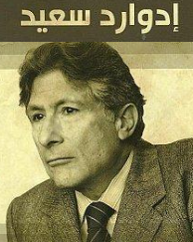
الإطار النظري للصهيونية والاستشراق
يرتبط الإطار النظري للاستشراق (من وجهة نظر إدوارد سعيد) ببعض الأفكار والمذاهب والاتجاهات المتطرفة التي تسود الثقافة من وقت لآخر، بحيث نجد صورة لغوية للشرق وصورة فرويدية وصورة شبنجلرية وصورة داروينية وصورة عنصرية، وهكذا فإننا نجد أنّ الأطروحات الخاصة بتخلف الشرق وانحطاطه وعدم مساواته بالغرب؛ ترتبط بيسر بالغ بالأفكار الخاصة بالأسس البيولوجية للتفاوت العنصري، والتي أضيف لها مذهب دارويني يبرز الصحة "العلمية" لتقسيم الأجناس البشرية إلى أجناس متقدمة وأجناس متخلفة، فنجد اتفاقاً عاماً بين المستشرقين على إحدى صور الداروينية والتي تقول بأنّ الشرقيين يمثلون البقايا المنحطة لعظمة سابقة، وذلك بهدف تبرير احتلال الشرق واستعماره، وهذا ما التقطه منظري الصهيونية وبنوا عليه الفكر الصهيوني؛

Slide 16
فبحسب المسيري بنيت الصهيونية على عدة أسس فكرية من أهمها فكرة الإنسان الطبيعي؛ وضرورة عودة الإنسان إلى الطبيعة ليعيش حسب قوانينها البسيطة، ومن هنا فإن الدعوة الصهيونية للعودة إلى صهيون(فلسطين) هي عودة للطبيعة
مع ربط هذه الفكرة بفكر فريدريك نيتشة القائم على الإيمان بالإنسان الأعلى (السوبرمان) الذي يجسد القوة؛ ولا شأن له بالخير أو الشر، والصهيونية قائم على النظرة الاستعلائية العنصرية مع ادعاء النقاء والتفوق، وبالتالي فإنّ الايدلوجية الاستعمارية الغربية المبنية على مفاهيم الاستشراق تعد أحد أهم المصادر للأيدلوجية الصهيونية

Slide 17
النظرة الاستشراقية
يتضمن الاستشراق مادة علمية تتخللها أفكار التفوق الأوروبي وشتى ألوان العنصرية والإمبريالية، وقد استمدت الصهيونية نظرتها للعرب من المفاهيم الاستشراقية ومن ثم طورتها استناداً إلى نظرتها العنصرية
يرى سعيد أنّ الاستشراق في نهاية الأمر رؤية سياسية للواقع وهذه الرؤية مبنية على تعزيز الفرق بين المألوف (أوروبا أو الغرب أو نحن) الأذكياء/ الموضوعيين/ العقلانيين؛ وبين الغريب (الشرق أو هم) الأغبياء/ غير العقلانيين/ الفاسدين/غير الموضوعيين.

Slide 18
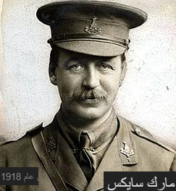
فها هو المستشرق الفرنسي رونيه دو شاتوبريان (1768-1848) على سبيل المثال يصف سكان مصر من المسلمين بالشعب الغبي المنحط
هذه النظرة الاستعلائية العنصرية جسدتها الصهيونية مع بداية نشأتها؛ ففي الاجتماع الذي عقده مارك سايكس (كمندوب عن الحكومة البريطانية) في 7/2/1917 مع قادة الصهيونية للإطلاع على مطالبهم، تركزت مطالبهم حول عدم مساواتهم مع سكان فلسطين العرب لأنها بلاد متخلفة والحقوق المتساوية تكون في البلاد المتقدمة وفلسطين تحتاج من يطورها، وذلك موجود عند اليهود (الأوربيين) فقط

Slide 19
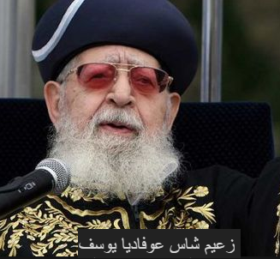
وذهب المستشرق جورج بوش (جد الرئيس الأميركي) (1796-1859) في كتابه "محمد مؤسس الدين الإسلامي ومؤسس إمبراطورية المسلمين" إلى وصف العرب والمسلمين بأنّهم أعراق منحطة وحشرات وجرذان وأفاعٍ
هذه الأوصاف تكررت في خطبة للحاخام عوفاديا يوسف (الرئيس الروحي لحزب شاس) في أغسطس 2004 بثتها الفضائيات الإسرائيلية يقول فيها: "إن اليهودي عندما يقتل مسلما فكأنما قتل ثعبانا أو دودة ولا أحد يستطيع أن ينكر أن كلاّ من الثعبان أو الدودة خطر على البشر، لهذا فإن التخلص من المسلمين مثل التخلص من الديدان أمر طبيعي أن يحدث"، وهذا يشير إلى تبني الصهيونية للنظرة الاستشراقية للعرب والمسلمين

Slide 20
يكمن الاستشراق في كونه دليلاً على السيطرة الأوروبية الأميركية على الشرق أكثر من كونه خطاباً صادقاً حول الشرق، فالعلاقة بين الشرق والغرب علاقة قوة وسيطرة، ودرجات متفاوتة من الهيمنة "المركبة”
تقوم النظرة الاستشراقية الاستعلائية على أنّ "القوة والعصا أفضل وسيلة" و"القطيع يتبدد بإزالة من يقف في المقدمة" تكثيفاً لمقولة عالم النفس فرويد "الشعوب غير الأوروبية كاذبة، همجية، عنيفة، كسولة، متخلفة

Slide 21
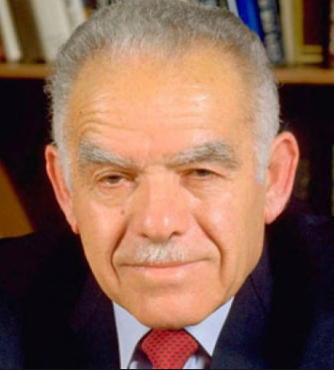
وقد تمظهرت هذه النظرة الاستشراقية تجاه الفلسطينيين من خلال تصريحات قادة إسرائيل؛ فرئيس الوزراء الإسرائيلي اسحق شامير يقول رداً على انطلاق الانتفاضة الحجارة عام 1987: "سوف نخضعكم بالبطش؛.....، أنتم لستم سوى جنادب قياساً بإسرائيل”
وعلى نفس المنوال نجد أنّ الحملة الانتخابية لحزب إسرائيل بيتنا اليميني عام 2009 تتبنى شعار: "فقط ليبرمان يفهم العربية"؛ كناية عن أنّ العرب لا يفهمون سوى لغة القوة.

Slide 22
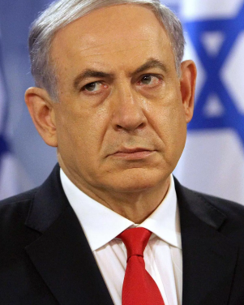
استفحلت مؤخراً النظرة الاستشراقية الاستعلائية في صفوف القادة الإسرائيليين؛ حتى وصل الأمر برئيس الوزراء الإسرائيلي بنيامين نتنياهو للمجاهرة برفضه تشبيه الإرهاب اليهودي ب"الإرهاب العربي" بحجة كون إسرائيل دولة ديمقراطية بعكس غيرها من الدول العربية
فرغم بشاعة الجريمة وحرق عائلة فلسطينية كاملة بما فيها طفل رضيع على يد المستوطنين إلا أن نتنياهو يرى بأنّه لا مجال لوصم هذا الفعل بالإرهاب، وعلى ما يبدو حرص نتنياهو على عدم مساواة العربي باليهودي من إجل الإبقاء على الصورة الذهنية للإرهابي ملتصقة بالعربي الفلسطيني دون أن تشمل المتطرفين من اليهود

Slide 23
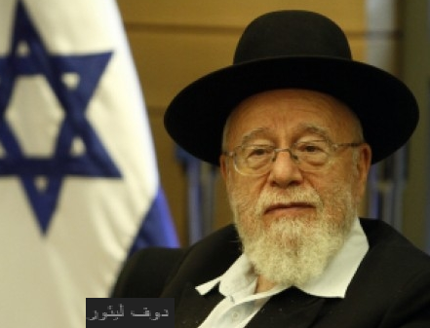
قامت المؤسسة الصهيونية بتغطية هذا الإجرام بفتاوى بعض الحاخامات المتطرفين، فقد تبين أن معظم منفذي العمليات الإرهابية ضد الفلسطينيين هم من أتباع الحاخام إسحاق غيزنبيرغ؛ حيث اشتهر بفتاويه التي تحرض بشكل مباشر على قتل الفلسطينيين والفتك بهم، إصدار الفتاوى المحرضة على قتل الفلسطينيين لا تتوقف على الحاخام إسحاق غيزنبيرغ
فقد أيد أيضا الحاخام دوف ليئور (الذي يعد أبرز المرجعيات الدينية لحزب البيت اليهودي) جريمة إحراق عائلة دوابشة،

Slide 24
وفي مطلع عام 2013 أصدر غيزنبيرغ ما يمكن عدّه "المسوغ الفقهي" الذي عملت على أساسه مجموعات "شارة ثمن" الإرهابية اليهودية، التي نفذت عشرات الاعتداءات في المدن والقرى والبلدات الفلسطينية، وأحرقت عدداً كبيراً من المساجد وثلاث كنائس في الضفة الغربية وداخل المدن التي يقطنها فلسطينيو الداخل
وحسب غيزنبيرغ؛ فإنه يتوجب تفهم جرائم "شارة ثمن" على أنها "مقدمة طبيعية للخلاص اليهودي"، حيث عدّ هذه الجرائم بمثابة "المخاض الذي تمر به الأمة قبل تحقيق الخلاص"

Slide 25
ومما لا شك فيه أن أخطر "المصنفات الفقهية" اليهودية التي صدرت حديثا، وتسوغ قتل العرب لمجرد أنهم عرب، وعدم التفريق بين طفل وبالغ، هو كتاب "شريعة الملك"، لمؤلفه الحاخام إسحاق شابيرا، الذي صدر عام 2009
وهناك في إسرائيل من يرى أن أعضاء التنظيمات الإرهابية اليهودية الذين يتعمدون المس بالأطفال الفلسطينيين تأثروا بمصنف "شريعة الملك"، لأنه تضمن "مسوغات فقهية" توجب قتل الرضع العرب بحجة أنهم عندما يكبرون سيحاربون إسرائيل، لذا فالأجدر أن يتم قتلهم مبكراً، المفارقة أنه على الرغم مما يعكسه هذا الكتاب من شطط وخلل أخلاقي وقيمي وديني، فإن العشرات من الحاخامات أيدوا ما جاء فيه، في حين عدّه عدد من أعضاء مجلس الحاخامية الكبرى -التي تعد أكبر هيئة دينية رسمية في إسرائيل- "إبداعاً فقهيا

Slide 26
لماذا يحرص المستشرقون والصهاينة على وصم الشرقيين بصفات غير إنسانية، ولماذا الحرص على ترسيخ معادلة "نحن و"هم"
الإجابة قد تكون في علم النفس الاجتماعي؛ حيث حاول تفسير بعض تصرفات الجماهير وكيفية حصول تحول في سلوكياتها، بحيث تتحول من تصرفات عاقلة إلى تصرفات تفتقر للعقل والمنطق؛ وبالتالي يتحول أفراد مسالمين غير عنيفين للنقيض تماماً، على ما يبدو كان لا بد للاستشراق كي يمهد للاستعمار والصهيونية اقناع جمهوره "الغربي" بتقبل فكرة السيطرة على شعب آخر "الشرقي" بل وممارسة العنف ضده
وهذا لن يحصل بدون نزع صفة الانسانية عن "الآخر" من خلال وصمه بصفات التخلف وتشبيهه بالحيوانات، بحيث يكون هنالك "نحن" المتحضرين الأذكياء المتفوقين في مقابل "هم" المتخلفين الأغبياء المنحطين؛ الذين لا يستحقون الحياة أو حتى الشفقة عند قتلهم

Slide 27
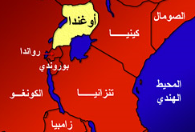
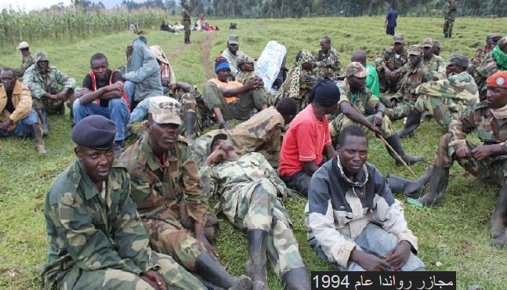
كما صرح بذلك الحاخام عوفاديا يوسف، تصنيف "نحن" و "هم" الخطوة الأولى لذلك كما حدث في تجربة جان إليوت مع تلاميذها
المثال الصارخ على نتيجة نزع صفة الإنسانية عن الخصم في العصر الحديث كان في رواندا عندما قام الإعلام التابع لقبيلة الهوتو بوصف أعدائهم من قبيلة التوستي بأنهم وحوش وآكلي بشر وأنهم عبارة عن ثعابين وجرذان فكانت النتيجة حرب أهلية راح ضحيتها أكثر من 800,000

Slide 28
وهكذا يتم تحويل "الغرب/نحن" والشرق/هم" إلى جمهورين نفسيين؛ كل جمهور معاد للآخر، كما أشار لذلك غوستاف لوبون في كتابه "سيكولوجية الجماهير”
حيث يرى لوبون بأنّ هنالك روحاً للجماهير مكونة من الانفعالات البدائية ومكرسة بواسطة العقائد الايمانية القوية وهي أبعد ما تكون عن التفكير العقلاني والمنطقي، كما أنها خاضعة لتحريضات وايعازات أحد المحركين أو القادة الذي يعرف كيف يفرض إرادته عليها، فالقائد يستخدم الصور الموحية والشعارات بدلاً من الأفكار المنطقية والواقعية ليستملك روح الجماهير ويسيطر عليها

Slide 29
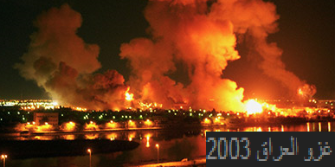
يرى لوبون أنّ الجمهور النفسي عبارة عن تجمع بشري يمر في لحظة معينة بظروف متشابه تحوله لكائن جديد له صفات مختلفة، فيتجمع الأفراد ويصبحوا كتلة ذهنية واحدة والكتلة هذه لها صفات مختلفة عن صفات الأفراد المتفرقين، بحيث يتصرف الجمهور بلا وعي أو عقلانية، فتجد الفرد (بغض النظر عن مستواه الفكري) يؤيد جمهوره النفسي وتصرفاته لمجرد أنها خرجت من جمهوره بغض النظر عن صحة التصرف أو خطئه؛ فهو لا يخضع هذه الأفكار للمحاكمة العقلية لأنها ببساطة صادرة عن "جمهوره النفسي”
وهذا ربما يفسر ما حدث في الولايات الأميركية المتحدة عقب أحداث 11 سبتمبر2001، من سقوط ضحايا مدنيين من النساء والأطفال في افغانستان والعراق بذريعة محاربة الإرهاب، حيث تظهر بعض الإحصائيات مقتل أكثر من مليون شخص منذ بداية الغزو الاميركي للعراق

Slide 30
الصهيونية بين الاستشراق والاستعمار
مهدت أعمال بعض المستشرقين الطريق أمام الحملات الاستعمارية الأوروبية بل وعمل بعضهم بشكل مباشر في خدمة الاستعمار، وهذا ما أقر به المستشرق جوستاف دوجا بقوله: "إنّ المستشرقين مناطون بمهمة جديدة إذ عليهم وهم يجوبون فلك العلم الخالص أن يهتموا بالعالم الحاضر في الوقت الذي تكتسح فيه أوروبا كل المناطق الشرقية، ويقوم أمر تكوين عاملين حضاريين وتلقينهم العلوم الآسيوية قصد غاية سياسية وتجارية (....) على الحكومات الواعية بمصالحها الحقيقة أن تعرف كيف تشجع وتستخدم رجال العلم والإخلاص أولئك: فالأمر يتعلق بإلحاق إضافات أخرى إلى محصول الحضارة المكتسبة وذلك لاغتنام الإفادات التي من شأن الشعوب الشرقية أن تعطينا إياها، (كما يتعلق) بإمداد هذه الشعوب بنصيبها من فتوحاتنا الفكرية والاخلاقية والمادية”

Slide 31
ما ذكره دوجا كان واضحاً في حملة نابليون بونابرت الاستعمارية على مصر والشام (1798-1801) حيث قام بتجنيد عدد كبير من العلماء وأوصى نائبه كليبر بأن يدير مصر من خلال المستشرقين والزعماء الدينيين الإسلاميين الذين يستطيع المستشرقون استمالتهم.
وها هو المستشرق الفرنسي سيلفستر دوساسي (شغل منصب مستشار للشؤون السياسية الشرقية في الحكومة الفرنسية) يشرف بنفسه على تحرير البيانات والنشرات لجيش نابليون بالإضافة لصياغة النداء الموجه إلى الجيش الفرنسي باجتياح الجزائر عام 1830، أضف إلى ذلك عدة مهام تم إيكالها للمستشرقين

Slide 32
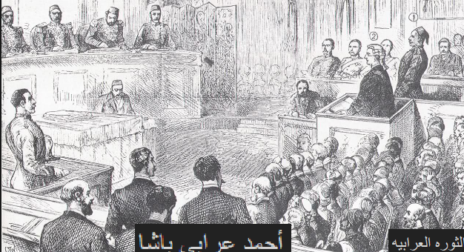
فعلى سبيل المثال أوفدت الحكومة البريطانية المستشرق هنري بالمر (1840-1882) خلال أحداث ثورة عرابي بهدف رشوة القبائل العربية في سيناء من أجل تأليبها ضد عرابي.
كما سخّر المستشرق الهولندي كريستان سنوك (1857-1956) أبحاثه في خدمة الاستعمار الهولندي في العالم الإسلامي؛ وخاصة في جزر الهند الشرقية، ووصل الأمر بالمستشرق ماكس ميلر إلى الإشراف على تخريج كوادر الإدارة الاستعمارية في الهند عام 1882.

Slide 33
ويعتبر الضابط البريطاني "المستشرق" توماس إدوارد لورانس (لورانس العرب) صاحب الدور البارز في الثورة العربية عام 1916 ضد الدولة العثمانية مثال صارخ على تماهي بعض المستشرقين مع الاستعمار؛ فهو يصرح بشكل واضح: "عندما أعلنت تركيا الحرب على بريطانيا انطلقنا نحن الذين نؤمن بالعرب لنعمل على تركيز الجهود البريطانية وخلق عالم عربي جديد في آسيا، ولم يكن عددنا كبيراً بل كنا قلائل نلتف حول كلايتون رئيس قلم الاستخبارات المدنية والعسكرية في مصر".

Slide 34
برر الغرب الاستعماري أقدامه على احتلال الشرق من أجل معاونته على التحضر؛ تطبيقاً للفكرة القائلة بأن على الرجل الأبيض يقع عبء تمدين البرابرة وتثقيفهم
ولم يقتصر جهد المستشرقين على التمهيد للاستعمار بل تجاوزه للتمهيد لتحقيق مشروع الصهيونية بإقامة وطن قومي لليهود على أرض فلسطين

Slide 35
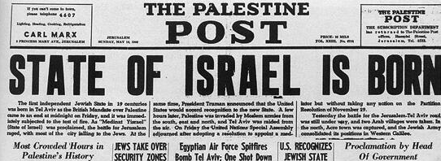
تمهيد الاستشراق للصهيونية
يرى أحمد بهنسي بأنّ هنالك تداخل بين الاستشراق الغربي واليهودي والصهيوني والإسرائيلي، فالاستشراق اليهودي بدأ بدراسة الإسلام والمجتمعات الإسلامية مع انطلاق الاستشراق الغربي في القرن 18، ثم ارتبط المستشرقين اليهود بالحركة الصهيونية بعد انطلاقها عام 1881 بهدف خدمة الحركة الصهيونية وتأصيل الوجود اليهودي في فلسطين
وأخيراً جاء الاستشراق الإسرائيلي بعد الإعلان عن قيام إسرائيل عام 1948 الذي عمل على دراسة قضايا الصراع العربي الإسرائيلي بهدف تقديم العون للقيادة الإسرائيلية في إدارتها للصراع

Slide 36
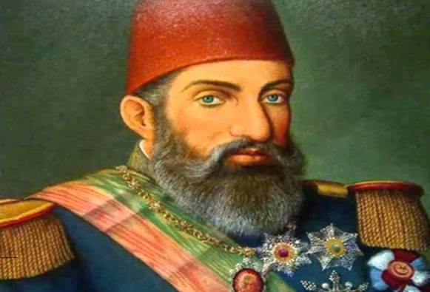
فعندما نستعرض أسماء أبرز المستشرقين نجد أنّ عدد كبير منهم أصوله يهودية، فمنهم على سبيل المثال الفرنسي سولومون مونك ( S. Munk 1803-1867) الذي كتب عام 1845 "فلسطين وصف جغرافي وتاريخي وآثاري”
والهنغاري أرمينوس فامبري ( A. Vambery 1832-1913) الذي توسط لثيودور هرتسل عام 1901 كي يقابل السلطان العثماني عبد الحميد

Slide 37
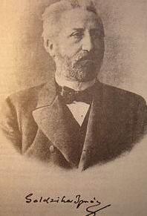
أمّا المجري اجنتس جولدتسهير ( E. Goldziher 1850-1921) فقد اهتم بالدين الإسلامي والفرق الإسلامية ومن أهم كتبه "دراسات إسلامية”
ونجد أنّ الألماني جوزيف هورفيتش (J. Horovitz 1874-1931) كان عضو في مجلس إدارة الجامعة العبرية
بينما كتب الانجليزي ريتشارد غوتهيل (R. Gottheil 1862-1936) مقالة الصهيونية في الموسوعة اليهودية وترأس اتحاد الصهيونيين الأمريكيين في الفترة 1898-1904،

Slide 38
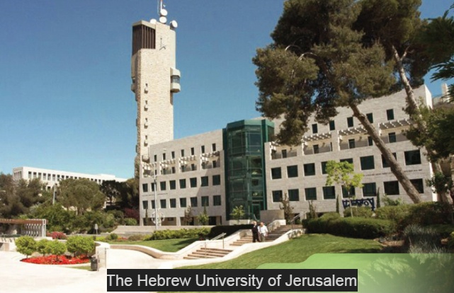
واهتم الألماني ماكس مايرهوف (M. Maeyerhof 1874-1945) بتحقيق أعمال موسى بن ميمون
وعمل الألماني دافيد بانت (D. Banet 1897-?) كأستاذ للغة العربية في الجامعة العبرية
وأخيراً نجد أنّ النمساوي باول كراوس (P. Kraus 1904-1944) تعلم العربية في الجامعة العبرية ومارس التدريس في جامعة القاهرة

Slide 39
من الصعب التصور أنّ توجه عدد كبير من الباحثين ذوي الأصول اليهودية للدراسات الاستشراقية قد جاء من قبيل المصادفة
حيث يرى ساندر سليمان أنّ اليهود كأقلية في أوروبا توجهوا عن قصد لدراسة العلوم الإنسانية من أجل التأثير في الأفكار والتوجهات الغربية

Slide 40
هيأ الاستشراق من خلال "المعرفة" كل الشروط لترجمة القوة وفرض سيطرة استعمارية على فلسطين، حيث عملت عدة جمعيات استشراقية على تسهيل مهمة الاستيطان الصهيوني في فلسطين
من أهمها صندوق الاكتشاف الفلسطيني ( Palestine Exploration Fund) الذي تأسس عام 1865؛ والذي يهدف إلى القيام بمسح كامل ودقيق لفلسطين والبحث العلمي في الآثار الوثيقة الصلة ب"التاريخ التوراتي"، والقيام بحفريات لإلقاء الضوء على فنون "الأمة اليهودية"

Slide 41
عملت اللجان التابعة للصندوق من أجل الإجابة على عدة أسئلة من أهمها تحديد موقع "هيكل اليهود" الذي بناه سليمان وهدمه تيتوس؛ بالإضافة إلى معرفة الطريق الذي سلكه النبي موسى مع بني إسرائيل عند هجرته من مصر إلى فلسطين
وعلى الرغم من أن نشاط الصندوق ينبع من فكرة دينية تستهدف دراسة كل ما يتعلق بالأراضي المقدسة إلا أن مجالات نشاطه وما قام به من عمليات المسح والحصر ووضع الخرائط لا يمكن إرجاعها إلى مواضع أثرية دينية فقط.

Slide 42
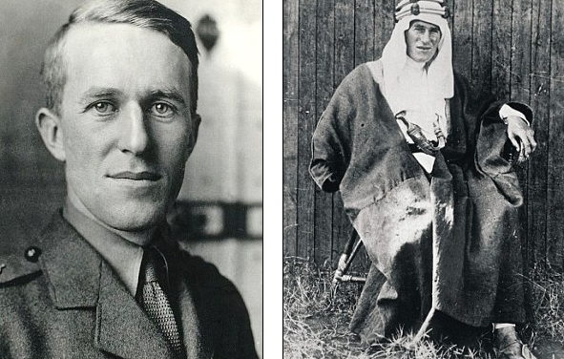
وخاصة أن التعاون كان كاملاً بين العاملين فيها من علماء ومستشرقين وضباط في وزارة الحربية البريطانية وسلاح الهندسة الملكية مثل كوندور /وولي /لورنس/بالمر وكيتشنر الذي كان يرى بأن احتلال فلسطين سيضمن تأمين طرق المواصلات الرئيسية وبأن أرض فلسطين تعود ملكيتها لليهود.
أمّا الكابتن تشالرز وارين فقد دعى في كتابه "أرض الموعد" إلى ضرورة تطوير فلسطين على يد شركة الهند الشرقية عن طريق إدخال اليهود إليها من أجل احتلالها وحكمها.

Slide 43
بالإضافة إلى الكولونيل واطسون الذي رأس اللجنة التنفيذية للصندوق واشترك في الحملة المصرية وعين بدائرة المخابرات في الجيش وقام بوضع كتاب عام 1915 (Fifty years Work: in the Holy Land, A record and summary 1865-1915)
وبذلك أسهم الصندوق في تكوين صورة كاملة عن أوضاع فلسطين في أوسع مداها وأدقها، فقدم خدمة عظيمة للصهيونية.

Slide 44
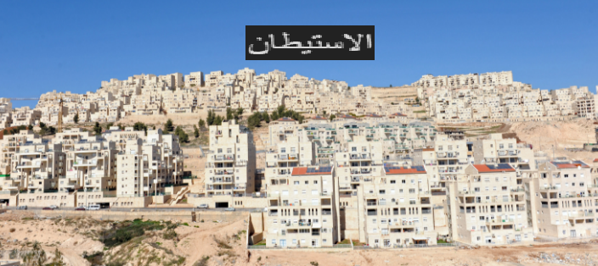
وهذا ما عبر عنه المستشرق كلود كوندور في محاضرة ألقاها عام 1892 بقوله أنه وزملائه كان لهم الفضل في تشجيع الهجرة والاستيطان اليهودي في فلسطين من خلال إلقاء الضوء على التوراة بهدف مساعدة سكان فلسطين المستقبليين من اليهود من أجل الحصول على الحقائق الثابتة عن طاقات البلد وامكانياته.

Slide 45
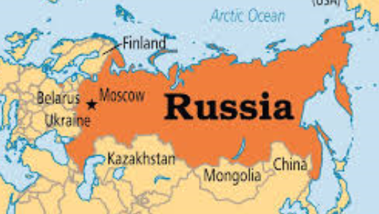
لم يقتصر التمهيد للصهيونية على الاستشراق الفرنسي والبريطاني بل تعداه لروسيا القيصرية؛ التي أنشأت عام 1852 لجنة من المستشرقين هدفها تهيئة الوسائل اللازمة لتأسيس بيوت للمهاجرين اليهود إلى فلسطين، واثناء الاحتفال بالذكرى أل90 لتأسيس الجمعية ألقى المستشرق س.ل. يتحسفكي كلمة قال فيها: "إن جمعية الاستشراق الروسي قد ساهمت مساهمة فعالة في انجاز وتحقيق الوطن القومي في فلسطين.

Slide 46
الالتقاء "الديني" بين الاستشراق والصهيونية
تقع معتقدات عقيدة العصر الألفي السعيد في قلب معظم المعتقدات المسيحية والإنجيلية المتعلقة بدور إسرائيل فيما يتعلق ب"نهاية العالم"، وهو تفسير تنبؤي معقد للنصوص المقدسة المتعلقة بالمجيء الثاني للمسيح ونهاية العالم بالاستناد على قراءات من "مرقس 13، متّى 24، لوقا 21"، بحيث يصبح تدفق اليهود إلى "الأرض المقدسة”
وتأسيس دولة إسرائيل كمقدمة لسيناريو نهاية العالم، وهذا يفسر دور حركة الاسترجاع المسيحية/البروتستانتية (الصهيونية المسيحية) التي كانت تطالب بإعادة اليهود إلى "أرضهم الأم" حتى يتسنى هدايتهم وتحويلهم إلى المسيحية

Slide 47
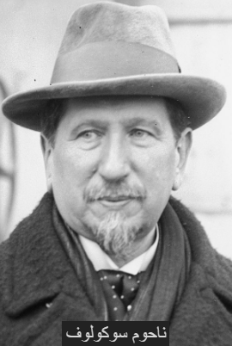
فعودة اليهود وهدايتهم وتنصيرهم كانت تعد شرطاً أساسياً لحلول الألفي السعيد (التي سيحكم فيها المسيح المخلص ألف عام)
وهذا ما جعل الصهيوني ناحوم سوكولوف في كتابه تاريخ الصهيونية يفسر تعاطف بريطانيا وتفهمها للحركة الصهيونية بالطابع الإنجيلي للشعب الإنكليزي، حيث أتاحت حركة الإصلاح الديني البروتستاني الفرصة لانبعاث "القومية" اليهودية، عبر التغيرات اللاهوتية التي جاءت بها؛ وعلى رأسها الترويج لفكرة أنّ اليهود أمة مفضلة وضرورة عودتهم إلى أرض فلسطين

Slide 48
في نفس السياق اعتبر العديد من الانجيليين حرب 1967 بمثابة التحضير للمجيء الثاني للمسيح
فحثّ القس الأميركي الشهير بيلي غراهام إسرائيل على عدم التخلي عن الأراضي التي استولت عليها، مشيراً إلى أنّ اليهود هم "شعب الله المختار" وأنّ أرض فلسطين ملك لهم، هذه النظرة "الدينية" مهدت للحركة الاستعمارية "الرأسمالية" والصهيونية
وهذا ما ذهب إليه ماكس فيبر حيث يرى أن النزعة الطائفية البروتستانتية قامت على الربط بين السلوك الديني والرأسمالية، فالمسيحيون "الحقيقيون" وحدهم المقبولين في الطائفة

Slide 49
استخدام الدين لم يقتصر على الاستشراق الغربي بل نجده حاضراً بقوة في السلوك الصهيوني، فالعقيدة الدينية لعبت دوراً مهماً في الأيدلوجيا الصهيونية
يرى روجيه جارودي "الحركة الصهيونية لا يمكن أن تتماسك إلا بالعودة إلى الموزاييك الديني، إحذفوا مفاهيم الشعب المختار وأرض الميعاد فستنهار أسس الصهيونية....إن ضرورة الترابط الداخلي للبنية الصهيونية لإسرائيل فرض على قادتها تعزيز سلطة رجال الدين"

Slide 50
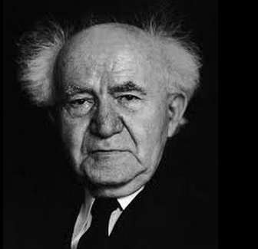
فكما هو معروف أن المتدينيين عارضوا في البداية الصهيونية لكن بعضهم وجد فيها وسيلة لتحقيق "بداية الخلاص" ونزول المسيح المنتظر، من ناحيتهم حاول قادة الحركة الصهيونية التوصل إلى تسويات من أجل وحدة "الأمة”
نجد رئيس الوزراء الإسرائيلي دافيد بن غوريون في عام 1956 يبرر مشاركة إسرائيل بحرب السويس (بالرغم من كونه ملحداً ويفتخر بعدم التزامه بشروط الدين اليهودي)؛ بالتصريح في الكنيست أنّ السبب الحقيقي للحرب هو "استعادة مملكتي داوود وسليمان إلى حدودها التوراتية"

Slide 51
إلتقى الدافع الديني للاستشراق مع الطموحات الصهيونية، وحصل انسجام كبير بين أهداف الاستشراق الدينية والصهيونية، حيث يرى محمد ادريس أنّ الهدف الديني للاستشراق كان إضعاف الإسلام وتشويهه والتشكيك في قيمه عن طريق اثبات فضل اليهودية عليه والزعم بأنّ اليهودية مصدر الاسلام الأول، لأنّ الدين الإسلامي كان دوماً المحرك الأساسي لمقاومة الاستعمار والحملات الصليبية.
هذا ما عبر عنه المستشرق برنارد لويس بقوله: "كان الإسلام في عيون مسيحيي العصور الوسطى العدو الأكبر، وكانت دراسته تعد بمثابة ضرورة من أجل أهداف واقعية للغاية، أحدها كان جدلياً: الرغبة في فهم هذا الدين بهدف مقاومته وتدميره.

Slide 52
الاستشراق وحل المسألة اليهودية
بدأت المسألة اليهودية (أو اللاسامية) بالظهور في برلين عقب تأسيس"عصبة اللاساميين" عام 1880
في نفس السنة كتب الاستاذ الجامعي تريتشكيه: "اليهود عنصر غريب في ألمانيا لا يريد ولا يستطيع أن يندمج، مطالبتهم بالاعتراف بحقوقهم القومية تهدم الأسس القانونية للمساواة التي منحت لهم“
وتبعه يوجين ديرينغ الذي كتب "العنصر اليهودي هو أسوأ عناصر العرق السامي؛ هدفه التسلط على العالم واستعباد الشعوب الأخرى،...اليهودية تتصف بصفات ضارة غير اجتماعية خصوصاً عندما تنشط في السياسة أو الصحافة"،

Slide 53
واستنتج البريطاني هوستون تشامبرلين (عاش في ألمانيا) في كتابه "أسس القرن العشرين" أنّ تاريخ المدينة (ألمانيا) عبارة عن صراع بين الآريين الصديقين والساميين
تزامن ذلك مع ظهور كتاب برتوكولات حكماء صهيون الذي يدعي واضعوه بوجود زعامة يهودية عالمية تدير العالم
وهكذا بدأت بوادر اللاسامية بالظهور في محاكمة درايفوس (ضابط أركان فرنسي "يهودي" اتهم زوراً بالخيانة (1894) رافقها مشاعر كراهية كبيرة؛ أدين ثم برئ جزئياً وصدر عنه عفو).

Slide 54
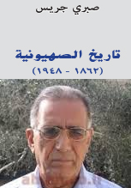
يرى صبري جريس أن هنالك عدة أسباب قادت لظهور اللاسامية من أهمها
تحميل المسيحية لليهود مسؤولية قتل المسيح.
سيطرة رأس المال اليهودي.
سيطرة اليهود على الإعلام.
اشتراك اليهود في الحركات الثورية.
شجب الديانة اليهودية من قبل البعض من خلال شجب الدين عامة والمسيحية خاصة واعتبار أنه لايمكن دمج اليهودي بالمجتمع.
هجرة اليهود إلى أوروبا الغربية مما أدى لمزاحمة السكان الأصليين

Slide 55
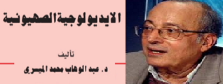
ويرى المسيري أنّ البيئة التي ظهرت فيها المسألة اليهودية تتلخص بالتالي:
فشل المسيحية الغربية في صياغة رؤية محددة تجاه الأقليات بشكل عام والجماعات اليهودية على وجه الخصوص، فالكاثوليكية تبنت أن اليهود قتلة المسيح أمّا البروتستانت فقالوا أنّ اليهود أداة للخلاص بعد عودتهم لفلسطين.
تبني العقيدة الألفية (في آخر الزمان وبعد عودة اليهود لفلسطين سيأتي المسيح المنتظر ويحكم العالم لمدة ألف عام).
تحويل الغرب لليهود كأداة وجماعة وظيفية؛ لا ينظر لها في ضوء إنسانيتها وإنما في ضوء نفعها للمجتمع، (مثال: حلت البنوك مكان اليهودي المرابي).

Slide 56
ويرى المسيري أنّ البيئة التي ظهرت فيها المسألة اليهودية تتلخص بالتالي .... يتبع
تعثر التحديث في شرق أوروبا وخصوصاً في روسيا بسبب:
أ) سرعة معدلات النمو الاقتصادي وبالتالي لم يتأقلم اليهود مع النظام الجديد.
ب) عزلة اليهود وعدم اندماجهم (ثقافة الغيتو).
حدوث انفجار سكاني بين يهود شرق أوروبا في منتصف القرن 19 مما دفع مئات الألوف للهجرة إلى أوروبا الغربية مما أثر على الاقتصاد.
سكن اليهود في مناطق حدودية متنازع عليها مما أضعف ولائهم القومي.
تكلس اليهودية الحاخامية وعدم مسايرتها لروح العصر.
ظهور قيادات يهودية مثقفة فاقدة لهويتها اليهودية ولكنها لم تكتسب هوية غربية

Slide 57
يستنتج جريس في كتابه أن آراء اللاساميين قد التقت مع الأفكار الصهيونية، حيث نجد أنّ أبرز أفكار اللاساميين كالتالي:
اليهود (دين وقومية وعرق).
لا يمكن أن يتعايش اليهود مع الأوروبيين.
يجب عزل اليهود.
يجب إقامة دولة لليهود في الشرق حيث أصولهم

Slide 58
ومن ثم كان الحل الصهيوني المقترح للمسألة اليهودية جزء لا يتجزأ من العملية الاستعمارية الغربية
فبحسب أوسكار. ب رابينوفيش اتفق الاقتراح الصهيوني مع الصيغة الاستعمارية الاوروبية بواسطة تحويل تيار المهاجرين اليهود من انجلترا إلى أفريقيا وآسيا بحيث تبني الصهيونية موقعاً هاماً لبريطانيا وطرقها عن طريق إنشاء مركز يهودي مستقل
فنجد أنّ وزير الخارجية البريطاني آرثر بلفور (الذي وعد اليهود بوطن قومي في فلسطين) كان محسوباً على اللاساميين حيث كان هدفه منع اليهود من الهجرة إلى بريطانيا وتوجيههم إلى الشرق من أجل ضمان سيطرة بريطانيا الاستعمارية لفترة طويلة، وحتى نابليون بونابرت الذي دعا الصهاينة إلى الاستيطان في "بلاد أجدادهم" يعتبر من أهم المعادين لليهود

Slide 59
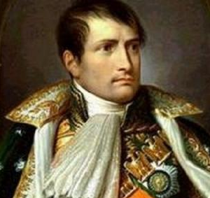
الاستشراق واختراع شعب وأرض إسرائيل
بدأ ذلك بنداء بونابرت لليهود أثناء حملته على مصر والشام حيث حثهم على السير وراء فرنسا حتى يتسنى استعادة العظمة الأصلية لبيت المقدس
ووعد بأنه سيعيد اليهود إلى الأرض المقدسة إذا ساعدوا قواته
وخاطبهم بقوله: "سارعوا؛ هذه اللحظة المناسبة التي قد لا تتكرر لآلاف السنين للمطالبة باستعادة حقوقكم ومكانتكم بين شعوب العالم، تلك الحقوق التي سلبت منكم لآلاف السنين وهي وجودكم السياسي كأمة بين الأمم"

Slide 60
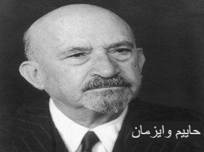
لقد تبنت حملة بونابرت طروحات كتاب "وصف مصر" (الذي كتبه المستشرقين الفرنسيين المرافقين للحملة) من تشديد الادعاء بأنّ اليهود هم ورثة فلسطين الشرعيون وعلى إعادة إنشاء "مملكة القدس القديمة”
مما دفع الزعيم الصهيوني حاييم وايزمن إلى وصف نابليون في رسالته لتشرتشل بأنه: "أول الصهاينة العصريين من الأغيار
نجد أيضاً مشروع المستشرق انكتيل ديبرون (1731-1805) الرامي إلى إيجاد مرتكز يهودي في المنطقة، إذ قام ديبرون بكثير من الرحلات ليبرهن على وجود "شعب الله المختار" في ماضي فلسطين وحاضرها عبر تتبع أصول اليهودية.

Slide 61
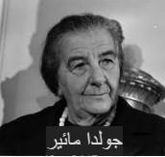
إلتقت أفكار بعض المستشرقين كالفرنسي ألفونس دي لامارتين(1790-1869) مع الصهيونية بأنّ فلسطين صحراء خاوية تنتظر من يزرعها، وأنّ سكانها من الرحل الذين لا قيمة لهم ولا حق لهم فعلي في الارض
وربما اعتمد الصهيوني ماكس نوردو على هذا الرأي عندما أطلق عبارته الشهيرة: "أرض بلا شعب لشعب بلا أرض”
هذا الإدعاء انعكس على الخطاب الصهيوني وبشكل واضح في تصريح رئيسة الوزراء الإسرائيلية غولدا مائير (1969-1974): "لا يوجد شعب فلسطيني”
ولم يقتصر الأمر على إنكار وجود شعب فلسطيني بل تعداه إلى إنكار الأسم التاريخي لفلسطين فها هو المستشرق برنارد لويس يدعي بأن الأسم التاريخي لفلسطين "بلسطينا" لم يكن متعارف عليه بين اليهود وأنّ الأسم المتعارف عليه هو أرض إسرائيل.

Slide 62
عملت الصهيونية على بناء وطن قومي لليهود، ولم تكن مصرّة في بداياتها على الاستيطان في فلسطين (مع تفضيلها لذلك بسبب وجود الرابط التاريخي)
بحسب ما ذكر هرتسل في كتابه الدولة اليهودية (حيث طرحت الارجنتين)، الدافع الأساسي لاختيار فلسطين على يد الصهيونية كموقع للاستيطان وتفضيلها عن الأرجنتين أو أوغندا كان بحسب هرتسل "قوة الأسطورة، أي الأسم في حد ذاته"

Slide 63
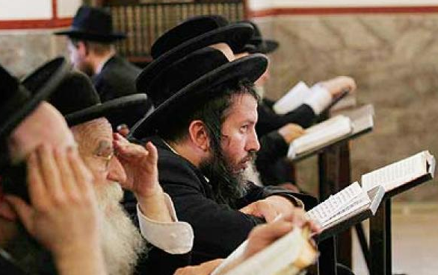
ثمة إجماع بين الحاخامات الأرثوذكس على أنّ تعبير "الشعب اليهودي" في اليهودية تعبير ديني، يشير إلى جماعة المؤمنين المخلصين الذين يتوجهون بإيمانهم إلى الله الواحد، بل إنّ انتمائهم مشروط بمدى طاعتهم لله
وهذا ما صرح به الحاخام الأكبر للطائفة اليهودية في بريطانيا عام 1909 بقوله: "منذ تحطيم الهيكل وانتشار اليهود في العالم، فإنهم لا يشكلون أمة بل نحن طائفة دينية"، لقد استخدم التناخ كنص مشكل لهوية وعقيدة اليهود بعدما حرر ونشر في وسط جماعة المؤمنين التي كانت وبحق في أمس الحاجة له
وهذا ما يؤكده الحاخام ساديا هاغاون الذي عاش في القرن العاشر بقوله "شعبنا هو شعب بسبب التوراة"، حيث يصف اليهود انفسهم كأمة دينية.

Slide 64
تزامن ظهور الصهيونية مع انتشار الحركات القومية، التي كانت مبنية إمّا على النموذج القبلي واللصيق بالطبيعة والأرض أو النموذج الاقليمي السياسي وهو أقل ارتباطاً بالأرض وأكثر ارتباطاً بالدولة
لم يجد مفكري الصهيونية ضالتهم في كلا النموذجان فقام سيمون دوفنوف بابتكار القومية اليهودية بالاعتماد على النموذج الروحي المستقل عن الطبيعة لأن وجوده يستند أساساً إلى الوعي بالذات التاريخية؛ حيث يرى دفنوف أن اليهود ينتمون لهذا النموذج أو بلغة أخرى قومية الشتات.

Slide 65
يعتبر مفهوم الشعب غير دقيق؛ حيث يدل على جماعة اجتماعية تحمل مزايا مشتركة على مستوى من الأهمية يكفي لبلوغ حدّ أدنى من الوحدة والاستقلالية
أما الشك في طبيعة هذه المزايا (لغة، ثقافة، تاريخ، موقع جغرافي) وبالتالي الأساس الموضوعي أو الذاتي لهذا المفهوم (هل يوجد شعب بذاته أو لاعتقاده أنه كذلك بتأثير الممارسات الاجتماعية) فيصعبان عملانيته في العلوم الاجتماعية
في المقابل؛ نرى أنّ الاستخدام الأيدلوجي لمفهوم الشعب هو أكثر شيوعاً، إما لتسليمه مقاليد السيادة، أو لتشريع كل ممارسة تطالب باستقلاله أو خروجه من مجموعة وطنية مبنية مسبقا.

Slide 66
قامت عملية اختراع الشعب اليهودي على ركنين أساسيين وهما:
فكرة الشتات اليهودي وبأنّ اليهودية بقيت محصورة في العرق الذي اعتنقه في البداية، الدلالة الرئيسية المتوخاة لهذا الإدعاء هي أنّ الشتات الذي رحل إلى مناطق مختلفة من العالم وكتب له البقاء يعود من ناحية جذوره العرقية والقومية إلى القبائل اليهودية الأصلية التي كانت في فلسطين وطردت منها
أنه لم تدخل اليهودية أجناس وقوميات أخرى أثرت في نقاء العرق اليهودي
تم تفنيد هذا الإدعاء على يد جمال حمدان في دراسته القيمة التي توصلت إلى أنّ اليهود الحاليين ليسوا من بني إسرائيل

Slide 67
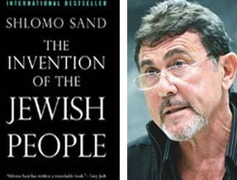
فيهود العالم اليوم مختلطون في جملتهم اختلاطاً يبعدهم عن أية أصول إسرائيلية فلسطينية قديمة، ولا يوجد رابط أنثربولوجي بين الجهتين، والرابط الوحيد هو رابط الدين
وهذا ما يقر به هرتسل ضمنياً في معرض انتقاده لليهود المندمجين في أوروبا بسبب وجود الزواج المختلط في عدة دول أوروبية (خصوصا في المجر)
قام الكاتب الإسرائيلي شلومو ساند في كتابه إختراع الشعب اليهودي بتفكيك هذا الإدعاء من خلال نفي ما يسمى بالشتات اليهودي الذي تقف وراءه فكرة طرد الرومان لليهود سنة 70 للميلاد بعد تدمير الهيكل، وبدحض الإدعاء بأنّ الدين اليهودي لم يكن ديناً تبشيرياً بل بقي محصوراً في العرق الذي اعتنقه منذ بداياته

Slide 68
تقاطع المصالح بين الاستعمار والصهيونية
ظهرت الحاجة الغربية لمعرفة الشرق الإسلامي وبخاصة من الناحية الجغرافية والاجتماعية للتعرف على موارد الثروة من جهة ومصادر التوزيع للإنتاج الأوروبي من ناحية أخرى
لذلك وجدنا عدد كبير من المستشرقين يركزون على دراسات الجدوى الاقتصادية لبلادهم وخصوصاً في القرنين التاسع عشر والعشرين.

Slide 69
يميز المؤرخون عادة بين نوعين من الاستعمار:
استعمار المرحلة الأولى المرتبطة بالرأسمالية المركانتيلية (التجارية) الذي تركز في النصف الغربي للكرة الأرضية والجزر الاستوائية، وكان الهدف منه زيادة قوة وثروة الدولة المستعمرة من خلال الحصول على المواد الخام من ذهب وفضة ومنتجات استوائية ، ولم يكن الاستيطان أحد أهدافه الأساسية.
استعمار ما بعد العام 1870 والذي تركز في أفريقيا وآسيا بهدف خدمة بعض طبقات المجتمع وفئاته عن طريق تزويدهم بالأسواق لبضائعهم بالإضافة للبحث عن المواد الخام، وبالتالي سعى الاستعمار في هذه المرحلة لتغيير البنية الاجتماعية للمجتمعات التابعة كي تصبح تابعة للحلقة الرأسمالية الامبريالية، حاجة دول أوروبا للأسواق أفاد الصهيونية كون فلسطين ومصر مدخل لهذا المسرح الجديد.

Slide 70
التعرف على الجذور الحضارية لنوعي الاستعمار الاستيطاني التقليدي والاحلالي قد يكون أمراً له أهميته إذ يبدو أن النوع التقليدي في الجزائر وانجولا قد نشأ في الدول الكاثوليكية، بينما تعود جذور النوع الاحلالي في جنوب أفريقيا والولايات المتحدة إلى الدول البروتستانتية
وسيقودنا هذا إلى التساؤل عما إذا كان التفسير الحرفي للعهد القديم وهو التفسير الذي يسود بين كثير من البروستانت يخلق حالة عقلية تسهل عملية نقل السكان وتجعلها أمراً طبيعياً لأنها تتم باسم الأوامر المقدسة التي ترد من عل؟

Slide 71
قد يمكن القول إن الكنيسة القومية أي الكنيسة القاصرة على مجموعة بشرية لها نفس الانتماء العرقي أو الاثني كما هو الحال مع الكنيسة الهولندية الإصلاحية في جنوب أفريقيا التي لا تسمح للسود بالانضمام إليها، مثل هذه الكنيسة تضفي قدراً من القداسة على الأفعال التي يأتيها أعضائها وتقدم هي التبريرات الدينية التي تكون عادة ذات طابع انجيلي فتسوغ عمليات الطرد بأن الآخرين يقعون خارج نطاق الخلاص والتوبة
أما الكنيسة العالمية أي الكنيسة التي تفتح أبوابها لأي إنسان فهي تمنح المؤمن سواء أكان من المستوطنين أم من السكان الأصليين حقوقاً معينة بغض النظر عن انتمائه القومي أو العنصري وهو ما يجعل من الصعب على المستوطنين الذين يتبعون الكنيسة العالمية تبني النمط الاحلالي من الاستعمار.

Slide 72
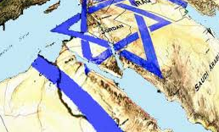
تقاطعت مصلحة الاستعمار مع الصهيونية
فحاول اللورد بلمرستون وزير خارجية بريطانيا عام 1840 إقناع السلطان العثماني بفوائد السماح لليهود بالعودة والاستيطان في فلسطين، بسبب الأموال التي سيحضرونها معهم كونهم أثرياء وبالتالي ستزداد ثروات السلطان، ومن ناحية أخرى سيكونوا بمثابة حاجزا بشري أمام محمد علي
وفي عام 1860 أشار ارنست لارهان (سكرتير نابليون الثالث الخاص) في كتيب بعنوان المسألة الشرقية الجديدة إلى المكاسب الاقتصادية التي ستعود على أوروبا من خلال فتح أسواق جيدة في حال استقر اليهود في فلسطين وعودة الدولة اليهودية القديمة.

Slide 73
في نفس السياق قام البريطاني جورج غاولير ( تولى منصب حاكم في جنوب أفريقيا، زار فلسطين عام 1849) بوضع خطة لإعادة اليهود إلى "بلدهم" هادفاً من وراء ذلك إلى ايجاد منطقة عازلة بين سوريا ومصر
إلتقطت الصهيونية الفكرة فقام هرتسل بالترويج لها في حال أقيمت الدولة في فلسطين بقوله:"من هنالك سنشكل جزءاً من استحكامات أوروبا في آسيا كموقع أمامي للحضارة في مواجهة البربرية”
ويبدو أنّ مؤتمر لندن الاستعماري الذي عقد عام 1907 أخذ بخطة غاولير؛ حيث أوصى رئيس الوزراء البريطاني ب: "إقامة حاجز بشري قوي وغريب على الجسر البري الذي يربط أوروبا بالعالم القديم ويربطهما معاً بالبحر الأبيض المتوسط بحيث يشكل في هذه المنطقة وعلى مقربة من قناة السويس قوة عدوة لشعب المنطقة، وصديقة للدول الأوروبية ومصالحها".

Slide 74
حينما احتاجت بريطانيا الاستعمارية مستوطنين بيض لتشجيع التجارة في بلاد الشام (ومن ضمنها فلسطين) طلبت من الصهاينة تجنيد اليهود لتنفيذ هذه المهمة عبر الاستيطان في فلسطين
وهذا ما صرح به الأيرل شافتسبري: "من هم أكثر الناس في العالم احتراماً للتجارة وهل يجد اليهودي موقعاً أو مجالاً أفضل من سوريا لتنمية نشاطه؟ أليس لبريطانيا مصالحها الخاصة في تحقيق التغييرات الضرورية
ولذا أقترح أن تدعم انجلترا "القومية اليهودية" وتساندها

Slide 75
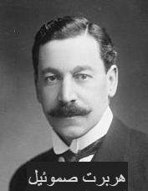
كما أعد الوزير البريطاني اليهودي هربرت صموئيل (1906-1915) بعد الحرب العالمية الأولى تقرير بعنوان: "عن مستقبل فلسطين"؛ تحدث فيه عن الصهيونية والفوائد الاستراتيجية التي ستجنيها بريطانيا عبر تشجيع المهاجرين اليهود على الاستقرار في فلسطين حتى يشكلوا نسبة عالية من السكان وبذلك تضمن بريطانيا بقاء فلسطين تحت هيمنتها.

Slide 76
قام وزير الخارجية البريطاني أرثر بلفور بتبرير استعمار الشرق من خلال النظرة الاستشراقية بقوله: "أنظروا أولاً إلى حقائق القضية: إن الأمم الغربية ما إن يبدأ ظهورها في التاريخ حتى تظهر بدايات قدرتها على الحكم الذاتي.... وهي القدرة الجديرة بالتقدير في ذاتها.... ثم انظروا إلى تاريخ الشرقيين برمته فيما يسمى بصفة عامة الشرق ولن تجدوا آثاراً تنبئ عن الحكم الذاتي إطلاقاً إذ مرت كل قرونهم العظمى (ولقد كانت بالغة العظمة) في ظل الحكومات الاستبدادية والحكم المطلق، كما كانت كل إسهاماتهم الحضارية العظمى (ولقد كانت حقاً عظمى) في ظل ذلك اللون من الحكومة.......، هل تعود ممارسة هذه الحكومة المطلقة من جانبنا بالخير على هذه الأمم العظيمة والتي أعترف بعظمتها ؟. أعتقد أنها تعود بالخير عليها واعتقد أن الخبرة قد أثبتت أنها تمتعت في ظلها بحكومات أفضل كثيراً مما شهدته على إمتداد تاريخ العالم كله، وهي ليست مفيدة لها وحدها لكنها ولا شك مفيدة للغرب المتحضر برمته"

Slide 77
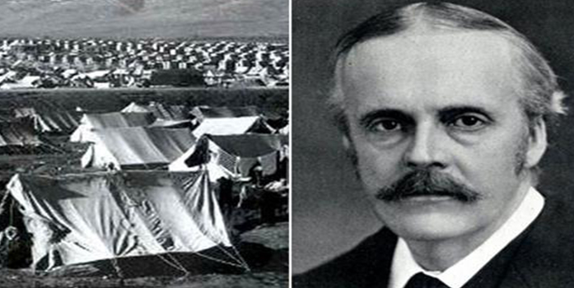
يدّعي بلفور بأن الشرقيين أغبياء وقاصرين لا يقدرون على حكم أنفسهم وذلك من أجل تبرير احتلال أراضيهم واستعمارها
فهو يصرح في موضع آخر بأنّ " السكان الأصليين لفلسطين يتمتعون بالأولوية في امتلاك أراضيهم، ولكنها أولوية لا تداني على الإطلاق السلطة التي يتمتع بها المحتل في الاحتفاظ بهذه الأرض".

Slide 78
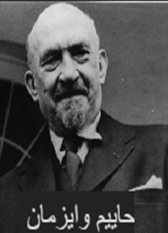
مع انبعاث الحركة القومية العربية المعارضة للحكم العثماني اتجه الصهاينة إلى الأتراك ناصحين إياهم بإنشاء مقاطعة يهودية في فلسطين لخلق توازن مع أل600,000 عربي في فلسطين ومع الدول المحيطة بها
حيث حذر حاييم وايزمن (في رسالته لتشرتشل) القوى الاستعمارية من الاعتماد على الولاء العربي (عقب ثورة الشريف حسين ضد الدولة العثمانية) وبأنّ عليها الاعتماد على اليهود الموالين للغرب

Slide 79
أكدّ وايزمن على ذلك في رسالة لصديقه بقوله: "إذا دخلت فلسطين في نطاق النفوذ البريطاني، وإذا شجعت بريطانيا عملية استيطان اليهود هناك، وأصبحت دولة خاضعة لبريطانيا، فسيصبح هنالك (خلال عشرين إلى ثلاثين عاما) مليون يهودي سيقومون بتطوير البلد واعادتها للحضارة ويشكلون حماية فعالة لقناة السويس”

Slide 80
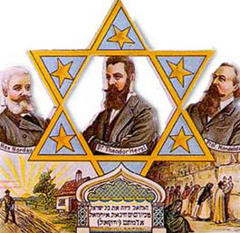
حتى يومنا هذا لم تتوقف الصهيونية عن ممارسة دور مخلب القط في الشرق الأوسط لصالح الدول الاستعمارية
فها هو يعقوب ميريدور وزير التخطيط والتنسيق الاقتصادي (1982-1984) يصرح في حديث له في الاذاعة التابعة للجيش الأميركي أنه لولا وجود إسرائيل كقاعدة وكمنطقة نفوذ وكحليف للولايات المتحدة لاضطرت الأخيرة لبناء عشر حاملات طائرات

